Slide 1
Lab7 結報
E24066226 魏晉成
E24065018 章子嚴
E24066129 張 軒

Slide 2
基礎題(一) 4bit計數器以七段顯示器顯示
此實驗如下頁的(圖一)，先利用除頻器將頻率調至1Hz，再接至計數器模組，並利用之後的二進制轉七段顯示器模組顯示於七段顯示器上。

Slide 3
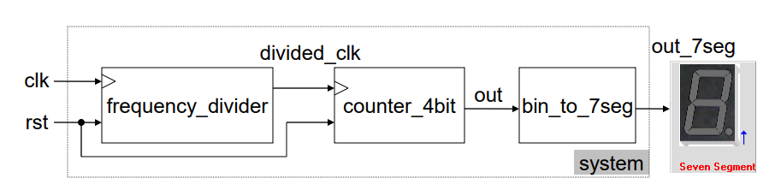
基礎題(一) 4bit計數器以七段顯示器顯示
(圖一)系統構想圖

Slide 4
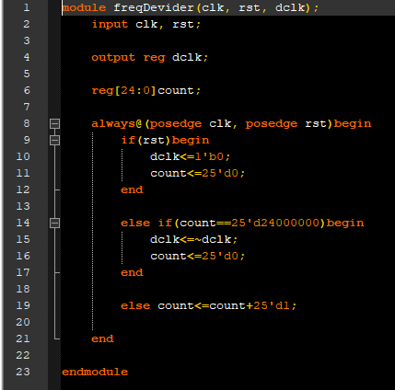
基礎題(一) 4bit計數器以七段顯示器顯示
(圖二)除頻器模組

Slide 5
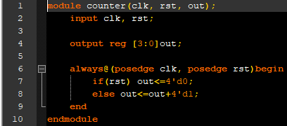
基礎題(一) 4bit計數器以七段顯示器顯示
(圖三)計數器模組

Slide 6
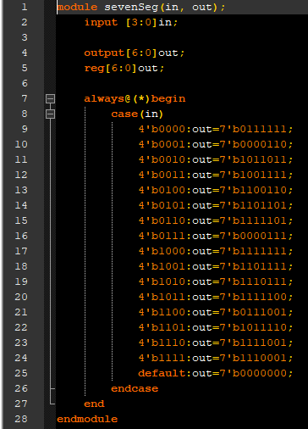
基礎題(一) 4bit計數器以七段顯示器顯示
(圖四)二進制轉
七段顯示器模組

Slide 7
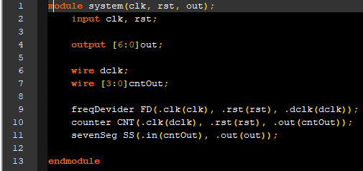
基礎題(一) 4bit計數器以七段顯示器顯示
(圖五)系統

Slide 8
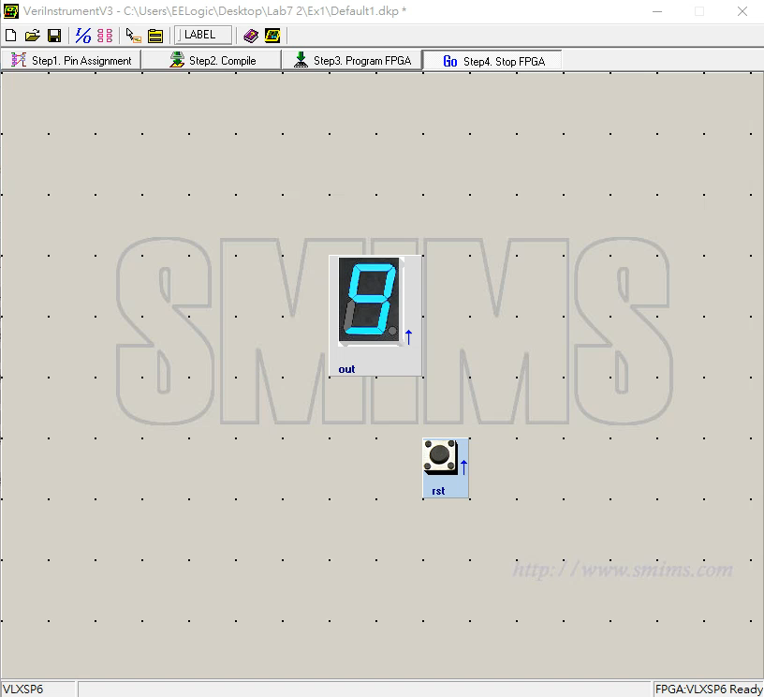
基礎題(一) 4bit計數器以七段顯示器顯示
(影片一)
VeriInstrument
驗證

Slide 9
基礎題(二) 6bit串入並出移位器與七段顯示器
此實驗如下頁的(圖六)，先利用除頻器將頻率調至1Hz，再接串入並出暫存器，使發光的LED登能隨時間由LSB往MSB移動，接著連上6位元binary轉8位元BCD的模組，使二進制碼能轉換成二位數的十進制碼，最後接到二進制轉七段顯示器模組，將輸入顯示在七段顯示器上，變大功告成。

Slide 10
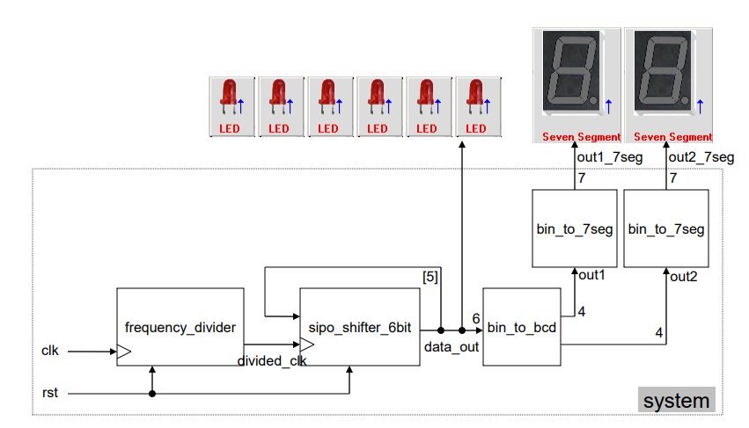
基礎題(二) 6bit串入並出移位器與七段顯示器
(圖六)
系統構想圖

Slide 11
基礎題(二) 6bit串入並出移位器與七段顯示器
(圖七)除頻器模組

Slide 12
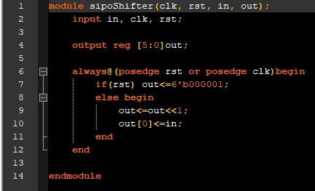
基礎題(二) 6bit串入並出移位器與七段顯示器
(圖八)
SIPO 暫存器

Slide 13
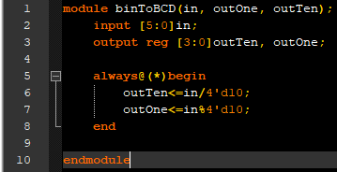
基礎題(二) 6bit串入並出移位器與七段顯示器
(圖九)二進位二進制轉二進位十進制模組

Slide 14
基礎題(二) 6bit串入並出移位器與七段顯示器
(圖十)二進制轉
七段顯示器模組

Slide 15
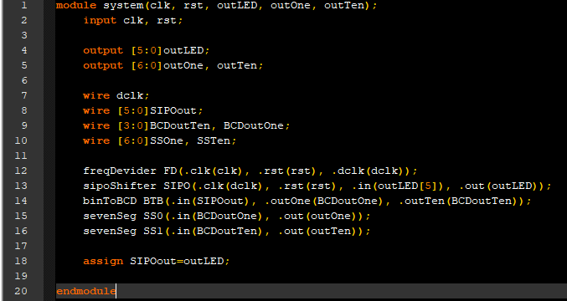
基礎題(二) 6bit串入並出移位器與七段顯示器
(圖十一)
系統

Slide 16
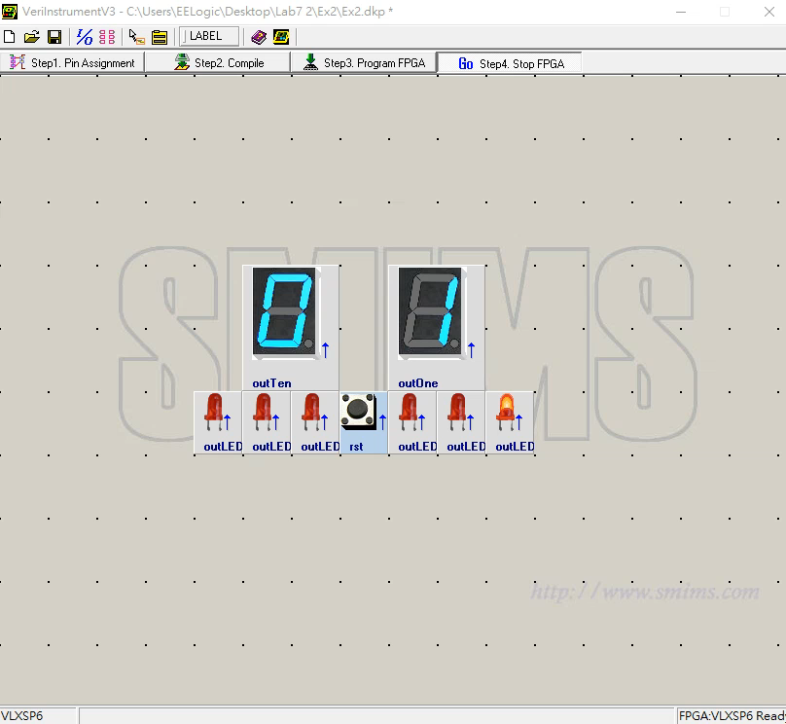
基礎題(二) 6bit串入並出移位器與七段顯示器
(影片二)
VeriInstrument
驗證

Slide 17
挑戰題 計時器
此實驗如下頁的(圖十二)，先利用除頻器將頻率調至1Hz，再接至計時器模組，並且分別將分與秒的兩組輸出接至6位元binary轉8位元BCD的模組，使二進制碼能轉換成二位數的十進制碼；最後將個別的個位數與十位數接到二進制轉七段顯示器模組，使輸入顯示在七段顯示器上，變大功告成。

Slide 18
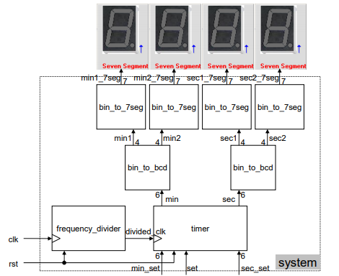
挑戰題 計時器
(圖十二)
系統構想圖

Slide 19
挑戰題 計時器
(圖十三)除頻器模組

Slide 20
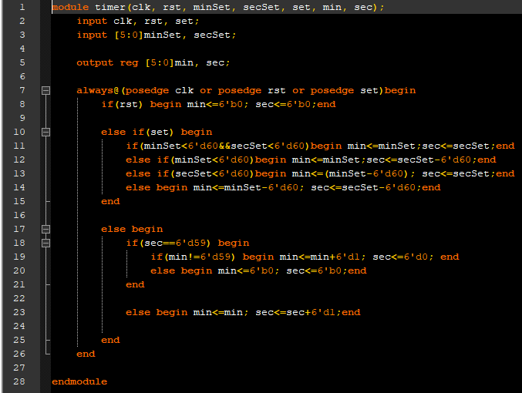
挑戰題 計時器
(圖十四)
計時器模組

Slide 21
挑戰題 計時器
(圖十五)二進位二進制轉二進位十進制模組

Slide 22
挑戰題 計時器
(圖十六)二進制轉
七段顯示器模組

Slide 23
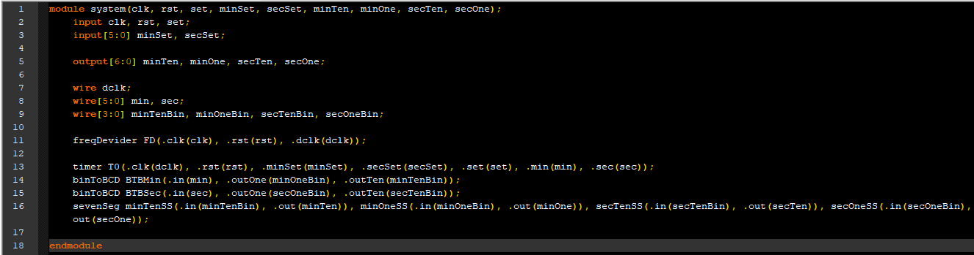
挑戰題 計時器
(圖十七)系統

Slide 24
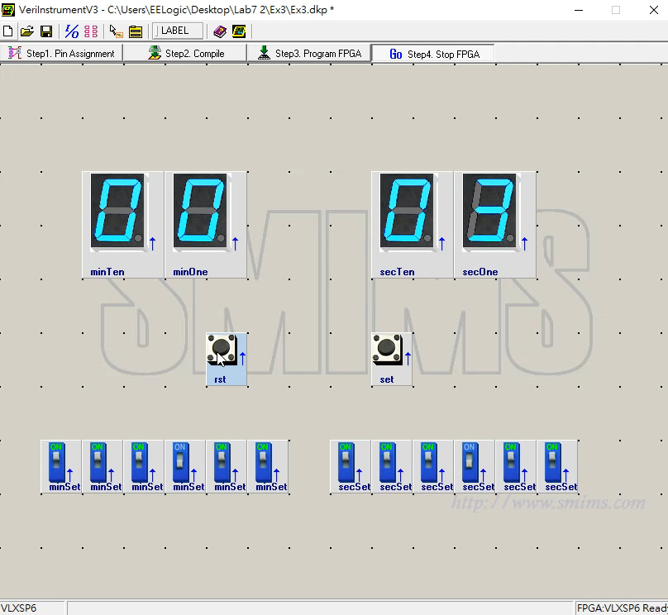
挑戰題 計時器
(影片三)
VeriInstrument
驗證

Slide 25
心得
張軒：

Slide 26
心得
章子嚴：

Slide 27
心得
魏晉成：

